Slide 1
Лекція 2: Базові налаштування комутатора та кінцевого пристрою
Вступ до мереж версія 7.0 (ITN)
Notes:
Програма мережних академій Cisco
Вступ до мереж версія 7.0 (ITN)
Розділ 2: Базові налаштування комутатора та кінцевого пристрою

Slide 2
2.4 Базові налаштування пристрою
Notes:
2 – Базові налаштування комутатора та кінцевого пристрою
2.4 – Базові налаштування пристрою

Slide 3
Базові налаштування пристрою Імена пристроїв
Першою командою налаштування на будь-якому пристрої має бути присвоєння йому унікального імені вузла.
За замовчуванням, всім пристроям присвоєне заводське ім'я за замовчуванням. Наприклад, у комутатора Cisco IOS ім'я "Switch.”
Правило іменування пристроїв:
починати імена з літери
не використовувати пробіли
закінчувати літерою або цифрою
використовувати лише літери, цифри і тире
мати довжину не більше 64 символів
Примітка: Щоб повернути комутатору ім'я за замовчуванням, використовуйте команду no hostname режиму глобальної конфігурації.
Notes:
2 – Базові налаштування комутатора та кінцевого пристрою
2.4 – Базові налаштування пристрою
2.4.1 – Імена пристроїв

Slide 4
Базові налаштування пристрою Правила вибору паролів
Використання слабких або легко вгадуваних паролів шкодить безпеці.
Усі мережні пристрої повинні обмежувати адміністративний доступ, встановлюючи захищений паролями доступ до привілейованого EXEC та користувацького EXEC режимів, віддаленого доступу до Telnet. Крім того, всі паролі повинні бути зашифровані, та встановлене сповіщення про обмеження доступу.
Правила вибору паролів:
Використовуйте паролі довжиною більше восьми символів.
Використовуйте комбінацію великих і малих літер, цифр, спеціальних символів та/або числових послідовностей.
Уникайте використання однакового пароля для всіх пристроїв.
Не вживайте загальних слів, тому що їх легко вгадати.
Примітка: В більшості лабораторних робіт цього курсу використовують прості паролі, такі як cisco чи class. Ці паролі вважаються слабкими і легко вгадуваними, тому їх слід уникати у виробничих умовах.
Notes:
2 – Базові налаштування комутатора та кінцевого пристрою
2.4 – Базові налаштування пристрою
2.4.2 – Правила вибору паролів

Slide 5
Базові налаштування пристрою Налаштування паролів
Захист доступу до користувацького режиму EXEC:
Спочатку увійдіть в режим конфігурації лінії консолі, використовуючи команду line console 0 в режимі глобальної конфігурації.
Далі, встановіть пароль користувацького режиму EXEC, використовуючи команду password password .
Нарешті, активуйте доступ до користувацького режиму EXEC, використовуючи команду login .
Захист доступу до привілейованого режиму EXEC:
Спочатку увійдіть до режиму глобальної конфігурації.
Далі, використовуйте команду enable secret password .
Notes:
2 – Базові налаштування комутатора та кінцевого пристрою
2.4 – Базові налаштування пристрою
2.4.3 – Налаштування паролів

Slide 6
Базові налаштування пристрою Налаштування паролів (Продовж.)
Захист доступу до лінії віртуального терміналу (VTY line):
Спочатку увійдіть в режим конфігурації лінії віртуального терміналу, використовуючи команду line vty 0 15 в режимі глобальної конфігурації.
Далі, встановіть пароль для VTY, використовуючи команду password password .
Нарешті, активуйте доступ до VTY, використовуючи команду login .
Примітка: лінії віртуального інтерфейсу VTY дозволяють віддалений доступ до пристрою за допомогою Telnet або SSH. Багато комутаторів Cisco підтримують до 16 ліній VTY, які пронумеровані від 0 до 15.
Notes:
2 – Базові налаштування комутатора та кінцевого пристрою
2.4 – Базові налаштування пристрою
2.4.3 – Налаштування паролів

Slide 7
Базові налаштування пристрою Шифрування паролів
Файли startup-config та running-config відображають більшість паролів у форматі відкритого тексту.
Щоб зашифрувати усі відкриті паролі у цих файлах, скористайтеся командою service password-encryption в режимі глобальної конфігурації.
Використовуйте команду show running-config , щоб перевірити, чи зашифровані тепер паролі на пристрої.
Notes:
2 – Базові налаштування комутатора та кінцевого пристрою
2.4 – Базові налаштування пристрою
2.4.4 – Шифрування паролів

Slide 8
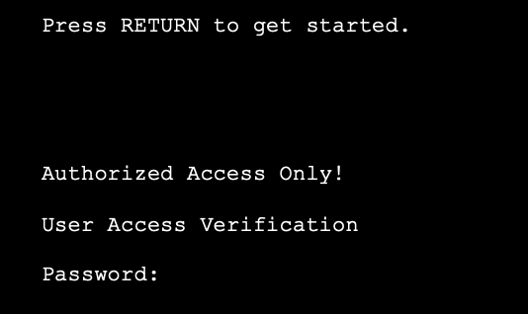
Базові налаштування пристрою Банерне повідомлення
Банерне повідомлення застерігає неуповноважений персонал від спроб отримати доступ до пристрою.
Щоб створити банерне повідомлення дня на мережному пристрої, використовуйте команду banner motd # the message of the day # в режимі глобальної конфігурації.
Банер буде відображатися при спробах доступу до пристрою.
Примітка: Символ"#" у синтаксисі команд називається символом розмежування. Він вводиться до і після повідомлення.
Notes:
2 – Базові налаштування комутатора та кінцевого пристрою
2.4 – Базові налаштування пристрою
2.4.5 – Банерне повідомлення

Slide 9
2.5 Зберігання налаштувань
Notes:
2 – Базові налаштування комутатора та кінцевого пристрою
2.5 – Зберігання налаштувань

Slide 10
Зберігання налаштувань Файли конфігурації
Є два системні файли, в яких зберігаються конфігурації пристрою:
startup-config - Це файл стартової конфігурації, який зберігається в NVRAM. Він містить усі команди, які будуть використовуватися пристроєм при запуску або перезавантаженні. Флеш-накопичувач не втрачає свого вмісту, коли пристрій вимкнено.
running-config - Це файл поточної конфігурації, який зберігається в оперативній пам'яті (RAM). В ньому відображена поточна конфігурація. Зміна поточної конфігурації негайно впливає на роботу пристрою Cisco. Оперативна пам'ять (RAM) - енергозалежна пам'ять. Вона втрачає весь свій вміст при вимкненні або перезавантаженні пристрою.
Для збереження у файл стартової конфігурації змін, внесених до поточної конфігурації, використовуйте команду copy running-config startup-config привілейованого режиму EXEC.
Notes:
2 – Базові налаштування комутатора та кінцевого пристрою
2.5 – Зберігання налаштувань
2.5.1 – Файли конфігурації

Slide 11
Зберігання налаштувань Зміна поточної конфігурації
Якщо зміни, внесені до поточної конфігурації, не мають потрібного ефекту, а running-config ще не збережений, ви можете відновити налаштування пристрою до його попередньої конфігурації. Для цього ви можете:
Видалити змінені команди окремо.
Перезавантажити пристрій за допомогою команди reload у привілейованому режимі EXEC. Примітка: Це призведе до того, що пристрій ненадовго вийде в режим оффлайн, що призведе до простою мережі.
Якщо небажані зміни були збережені в startup-config, можливо, доведеться очистити всі налаштування, використовуючи команду erase startup-config в привілейованому режимі EXEC.
Після стирання startup-config перезавантажте пристрій, щоб очистити файл поточної конфігурації в оперативній пам'яті.
Notes:
2 – Базові налаштування комутатора та кінцевого пристрою
2.5 – Зберігання налаштувань
2.5.2 – Зміна поточної конфігурації

Slide 12
Зберігання налаштувань Захоплення конфігурації у текстовий файл
Файли конфігурації також можна зберігати та архівувати у текстовий документ.
Крок 1. Відкрийте програмне забезпечення для емуляції терміналів, наприклад PuTTY або Tera Term, яке вже підключено до комутатора.
Крок 2. Активуйте ведення журналу терміналу та вкажіть ім’я та місце розташування для збереження файлу журналу (log file). На рисунку показано, що All session output буде захоплено у визначений файл (т.з., MySwitchLogs).
Notes:
2 – Базові налаштування комутатора та кінцевого пристрою
2.5 – Зберігання налаштувань
2.5.4 – Запис конфігурації у текстовий файл

Slide 13
Зберігання налаштувань Захоплення конфігурації у текстовий файл (Продовж.)
Крок 3. Введіть команду show running-config або show startup-config в привілейованому режимі EXEC. Текст, що відображається у вікні терміналу, буде розміщений у вибраному файлі.
Крок 4. Відключіть ведення журналу в програмі терміналу. На рисунку показано, як відключити ведення журналу, вибираючи параметр None
Примітка: Створений текстовий файл може використовуватися як запис про поточне застосування пристрою. Можливо, файл потрібно буде редагувати, перш ніж використовувати для відновлення збереженої конфігурації на пристрої.
Notes:
2 – Базові налаштування комутатора та кінцевого пристрою
2.5 – Зберігання налаштувань
2.5.4 – Запис конфігурації у текстовий файл

Slide 14
2.6 Порти і адреси
Notes:
2 – Базові налаштування комутатора та кінцевого пристрою
2.6 – Порти і адреси

Slide 15
Порти і адреси IP-адреси
Використання IP-адрес є основним засобом, що дозволяє пристроям знаходити один одного та встановлювати наскрізне з'єднання в Інтернеті.
Структура адреси IPv4 називається крапково-десятковим позначенням і представлена чотирма десятковими числами від 0 до 255.
Маска підмережі IPv4 - це 32-бітове значення, яке відокремлює мережну частину адреси від вузлової частини. У поєднанні з IPv4-адресою маска підмережі визначає, до якої підмережі належить пристрій.
Адреса шлюзу за замовчуванням - це IP-адреса маршрутизатора, яку вузол використовуватиме для доступу до віддалених мереж, включаючи Інтернет.
Notes:
2 – Базові налаштування комутатора та кінцевого пристрою
2.6 – Порти і адреси
2.6.1 – IP-адреси

Slide 16
Порти і адреси IP-адреси (Продовж.)
Адреси IPv6 мають довжину 128 бітів і записуються у вигляді рядка шістнадцяткових значень. Кожні чотири біти представлені однією шістнадцятковою цифрою; загалом 32 шістнадцяткові цифри. Групи з чотирьох шістнадцяткових цифр розділені двокрапкою “:”.
IPv6 адреси не чутливі до регістру і можуть бути записані як в нижньому регістрі, так і у верхньому.
Примітка: Термін IP в цьому курсі використовується, коли мова йде про обидва протоколи: IPv4 та IPv6. IPv6 - це найновіша версія IP, яка замінює поширений зараз IPv4.
Notes:
2 – Базові налаштування комутатора та кінцевого пристрою
2.6 – Порти і адреси
2.6.1 – IP-адреси

Slide 17
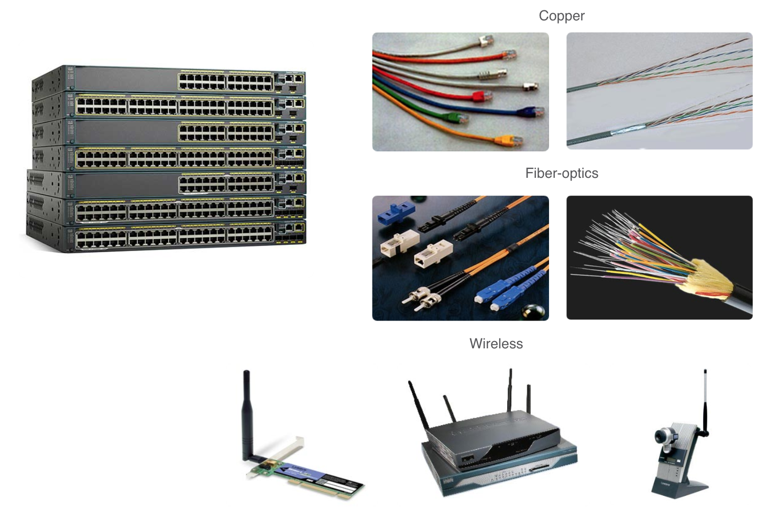
Порти і адреси Інтерфейси і порти
Мережний зв'язок залежить від інтерфейсу пристрою кінцевого користувача, інтерфейсів мережних пристроїв та кабелів, що їх з'єднують.
Типи мережних носіїв включають кабелі мідної витої пари, волоконно-оптичні кабелі, коаксіальні кабелі або бездротові середовища.
Різні типи мережних носіїв мають різні особливості та переваги. Деякі з відмінностей між різними видами середовищ передавання включають:
Відстань, на яку носій може успішно передавати сигнал
Середовище, у якому потрібно прокласти носій
Кількість даних і швидкість, з якою їх потрібно передати
Вартість носія та його прокладання
Notes:
2 – Базові налаштування комутатора та кінцевого пристрою
2.6 – Порти і адреси
2.6.2 – Інтерфейси і порти
2.6.3 – Питання для самоперевірки - Порти і адреси

Slide 18
2.7 Налаштування IP-адресації
Notes:
2 – Базові налаштування комутатора та кінцевого пристрою
2.7 – Налаштування IP-адресації

Slide 19
Налаштування IP-адресації Ручне налаштування IP-адресації на кінцевому пристрої
Кінцеві пристрої для зв'язку з іншими пристроями в мережі потребують IP-адреси.
Інформацію про адресу IPv4 можна вводити на кінцевих пристроях вручну або автоматично, використовуючи протокол динамічної конфігурації вузла (DHCP - Dynamic Host Configuration Protocol).
Щоб вручну налаштувати IPv4-адресу на ПК з Windows, відкрийте вікно панелі управління Control Panel > Network Sharing Center > Change adapter settings і виберіть адаптер. Далі натисніть ПКМ і виберіть Properties , щоб відкрити вікно властивостей Local Area Connection Properties.
Далі натисніть Properties , щоб відкрити вікно властивостей TCP/IP Internet Protocol Version 4 (TCP/IPv4) Properties . Потім налаштуйте інформацію про адресу IPv4, маску підмережі та шлюз за замовчуванням.
Примітка: Для IPv6 адресація та налаштування схожі на IPv4.
Notes:
2 – Базові налаштування комутатора та кінцевого пристрою
2.7 – Налаштування IP-адресації
2.7.1 – Ручне налаштування IP-адресації на кінцевому пристрої

Slide 20
Налаштування IP-адресації Автоматичне налаштування IP-адресації на кінцевому пристрої
Протокол DHCP робить можливою автоматичну конфігурацію адреси IPv4 для кожного кінцевого пристрою, що підтримує DHCP.
Кінцеві пристрої зазвичай за замовчуванням використовують DHCP для автоматичного налаштування адреси IPv4.
Щоб автоматично налаштувати DHCP на ПК з Windows, відкрийте вікно панелі управління Control Panel > Network Sharing Center > Change adapter settings і виберіть адаптер. Далі натисніть ПКМ і виберіть Properties , щоб відкрити вікно властивостей Local Area Connection Properties.
Далі натисніть Properties , щоб відкрити вікно властивостей TCP/IP Internet Protocol Version 4 (TCP/IPv4) Properties і виберіть Obtain an IP address automatically та Obtain DNS server address automatically.
Примітка: Для динамічного розподілу адрес IPv6 використовує DHCPv6 та SLAAC (Stateless Address Autoconfiguration).
Notes:
2 – Базові налаштування комутатора та кінцевого пристрою
2.7 – Налаштування IP-адресації
2.7.2 – Автоматичне налаштування IP-адресації на кінцевому пристрої
2.7.3 – Перевірка синтаксису – Перевірка налаштування протоколу IP на ПК з Windows

Slide 21
Налаштування IP-адресації Налаштування віртуального інтерфейсу комутатора
Щоб отримати віддалений доступ до комутатора, на SVI повинні бути налаштовані IP-адреса та маска підмережі.
Щоб налаштувати SVI на комутаторі потрібно:
Ввести команду interface vlan 1 в режимі глобальної конфігурації.
Далі призначити IPv4 адресу за допомогою команди ip address , що встановлює IP-адресу та маску підмережі.
Нарешті, увімкнути віртуальний інтерфейс за допомогою команди no shutdown.
Notes:
2 – Базові налаштування комутатора та кінцевого пристрою
2.7 – Налаштування IP-адресації
2.7.4 – Налаштування віртуального інтерфейсу комутатора
2.7.5 – Перевірка синтаксису – Налаштування віртуального інтерфейсу комутатора

Slide 22
2.8 Перевірка з'єднання
Notes:
2 – Базові налаштування комутатора та кінцевого пристрою
2.8 – Перевірка з'єднання

Slide 23
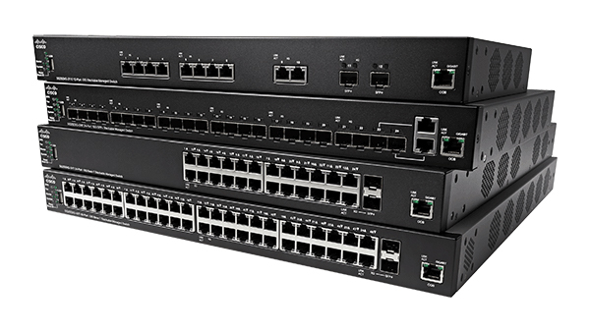
Що ми вивчили на цій лекції?
Усі кінцеві пристрої та мережні пристрої потребують операційної системи (ОС).
Програмне забезпечення Cisco IOS розділяє доступ до керування на наступні два режими команд: Користувацький режим EXEC та Привілейований режим EXEC.
Режим глобальної конфігурації доступний перед іншими спеціальними режимами конфігурації. З режиму глобальної конфігурації користувач може перейти в різні підрежими конфігурації.
Кожна команда IOS має певний формат або синтаксис і може виконуватися лише у відповідному режимі.
Основні налаштування пристрою - ім'я вузла, пароль, шифрування паролів та банер.
Є два системні файли, в яких зберігаються конфігурації пристрою: startup-config та running-config.
IP-адреси дозволяють пристроям знаходити один одного та встановлювати наскрізне з'єднання в Інтернеті. Кожен кінцевий пристрій в мережі повинен бути налаштований з IP-адресою.
Notes:
2 – Базові налаштування комутатора та кінцевого пристрою
2.9 – Практичне завдання з Розділу та Контрольна робота
2.9.3 – Що ми вивчили у цьому розділі?
2.9.4 – Контрольна робота з Розділу - Базові налаштування комутатора та кінцевого пристрою

Slide 24
Розділ 2: Базові налаштування комутатора та кінцевого пристрою Нові терміни і команди
операційна система (OС) CLI GUI оболонка ядро апаратні засоби консоль Secure Shell (SSH) Telnet програми емуляції терміналу користувацький режим EXEC привілейований режим EXEC | режим конфігурації лінії режим конфігурації інтерфейсу Enable configure terminal exit end аргумент ключове слово сінтаксіс команд ping traceroute команда довідки ”?” гарячі клавіші Hostname | console enable secret VTY line show running-config banner motd startup-config running-config reload erase startup-config DHCP Віртуальний нтерфейс комутатора (switch virtual interface, SVI) ipconfig show ip int brief
Notes:
2 – Базові налаштування комутатора та кінцевого пристрою
Нові терміни і команди

